Slide 1
Les modèles autorégressifs
À la découverte des réseaux de neurones récurrents (RNNs)

Slide 2
Objectifs
Comprendre les limites des réseaux feedforward
Comprendre le fonctionnement des RNNs
Connaître les avantages et les limites des RNNs
Connaître des alternatives
Savoir où appliquer les RNNs

Slide 3
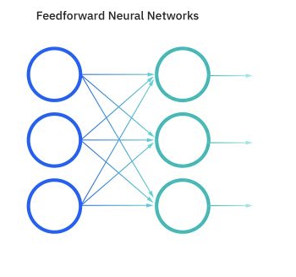
Pourquoi les RNNs?
Réseaux classiques ou feedforward
Un seul sens de direction
Ne conservent pas d'état de mémoire et ne peuvent pas gérer de longues séquences
Exemple : Comment vas-tu ?

Slide 4
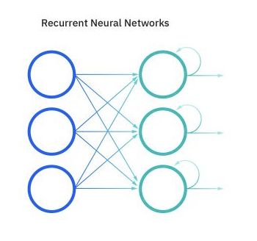
Pourquoi les RNNs?
Contrairement à d'autres architectures, les RNNs sont spécifiquement conçus pour traiter des données qui suivent un ordre séquentiel, comme des phrases ou des séries temporelles Un seul sens de direction

Slide 5
Qu’est-ce que les RNNs?
Les RNNs sont une catégorie de réseaux de neurones artificiels conçus pour reconnaître des patterns dans des séquences de données, comme du texte, du son ou une série temporelle.

Slide 6
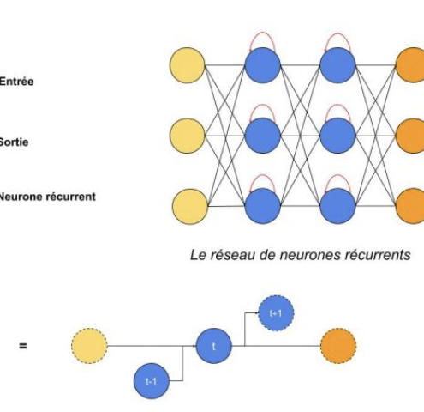
Fonctionnement Basique des RNNs
Cellules récurrentes :traitent les données séquentiellement, une entrée à la fois.
Boucles pour la "mémoire" : permet de "se souvenir" des informations précédentes. Cette "mémoire" est temporaire et est mise à jour à chaque étape.
Traitement séquentiel des données : À chaque étape, ils prennent en compte l'entrée actuelle ainsi que l'information "mémorisée" de l'étape précédente.

Slide 7
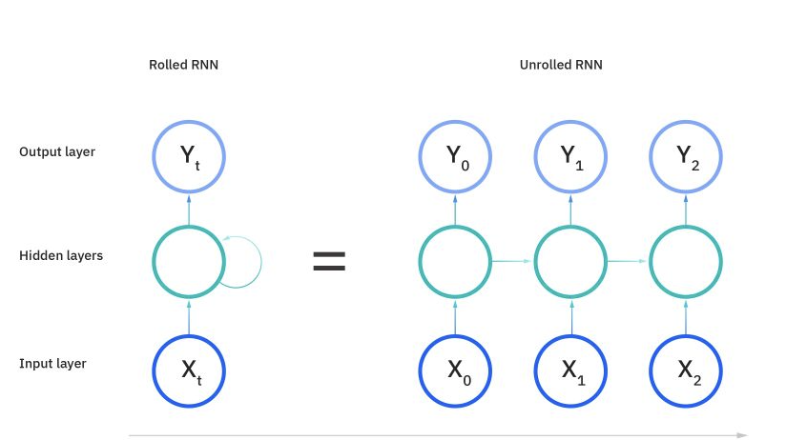
Fonctionnement Basique des RNNs
Une couche de récurrence est équivalente à un réseau neuronal feedforward avec la taille de la séquence comme couche cachée.

Slide 8
Problème des RNNs:
Disparition du gradient (Vanishing gradient problem) : lors de la rétropropagation, les gradients peuvent devenir extrêmement petits ou extrêmement grands, ce qui rend le réseau instable.
Difficulté à capturer les dépendances à long terme.
Entraînement lent

Slide 9
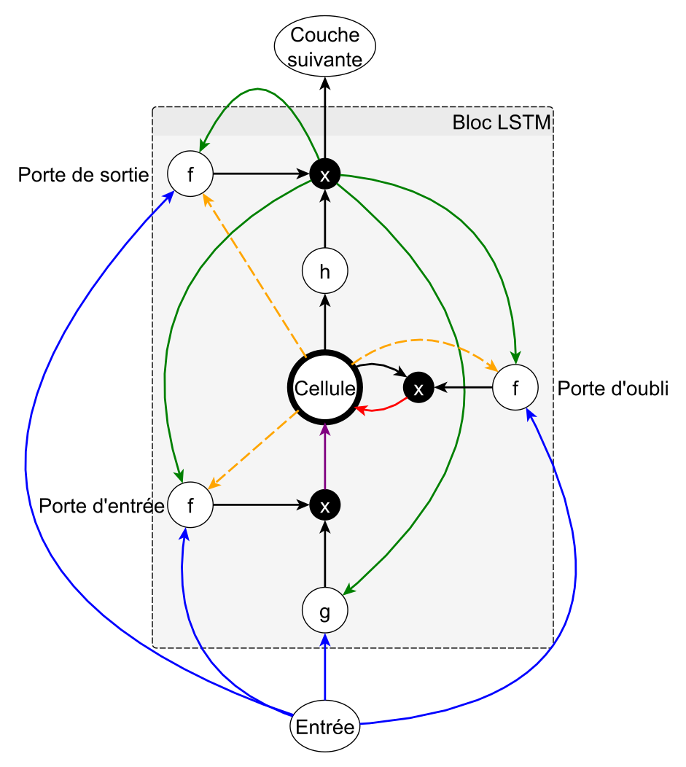
Solution
LSTM: Long Short-Term Memory
Portes de régulation : Les LSTM utilisent trois portes (ou "gates" en anglais) spécifiques - la porte d'entrée, la porte d'oubli et la porte de sortie - pour réguler le flux d'informations à travers la cellule. Ces portes permettent à l'LSTM de décider quelles informations stocker, jeter ou transmettre.
Cellule d'état : Contrairement aux RNN traditionnels, les LSTM ont une "cellule d'état" en plus de l'état caché. Cette cellule d'état agit comme une mémoire à long terme, permettant au réseau de stocker des informations sur de longues périodes.
GRU (Gated Recurrent Unit): variante des LSTM plus simple et plus rapide à entraîne
la porte de réinitialisation et la porte de mise à jour

Slide 10
Quiz
Question 1 : Quelle est la particularité principale des RNN par rapport aux réseaux de neurones feedforward ?
a) Les RNN sont toujours plus profonds.
b) Les RNN utilisent des fonctions d'activation différentes.
c) Les RNN ont des boucles internes leur permettant de traiter des séquences.
d) Les RNN ne peuvent traiter que des images.

Slide 11
Quiz
Question 2 : Quel est le principal défi rencontré lors de l'entraînement des RNN traditionnels sur de longues séquences ?
Problème de gradient qui explose (Exploding gradient problem)
Problème de gradient qui disparaît (Vanishing gradient problem)
Surapprentissage systématique (Systematic overfitting)
Impossibilité de traiter des séquences (Inability to process sequences).

Slide 12
Quiz
Question 3 : Quelles variantes des RNN ont été introduites pour mieux gérer les dépendances à long terme ?
a) CNN (Convolutional Neural Networks) et DNN (Deep Neural Networks)
b) GRU (Gated Recurrent Units) et LSTM (Long Short-Term Memory)
c) BNN (Binary Neural Networks) et CNN (Convolutional Neural Networks)
d) MLP (Multilayer Perceptron) et DNN (Deep Neural Networks)

